Slide 1


JS34
Three.js

Slide 2
Three.js

Slide 3
ファイル構成
app/ ├── api/ │ └── planets.tsx
│ └── route.tsx
├── camera/ │ └── page.tsx
├── planet/ │ └── page.tsx

Slide 4

Three.js とは
JavaScript の 3Dグラフィックスライブラリ
WebGL で簡単にブラウザ上で 3D 表現
モデル・ライト・カメラ・アニメーションなどが豊富
Blender や glTF 形式の3Dモデルの読み込みにも対応
Webアプリ、ゲーム、可視化ツールなどで活用

Slide 5
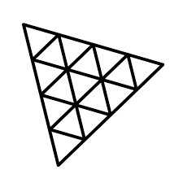
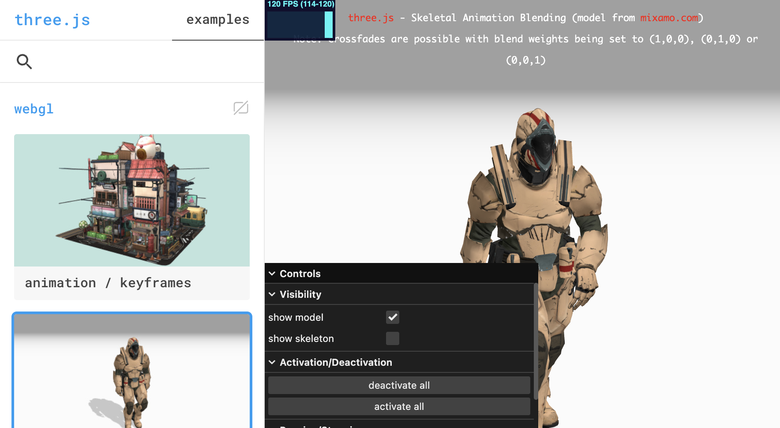
Three.js とは
https://threejs.org/examples/

Slide 6
インストール
React では npm でインストール
JavaScript ベース用：three
TypeScript 用： @types/three
npm install three @types/three

Slide 7
Three.js の利用
インポート： three
Three.js の機能：THREE
import * as THREE from 'three';
const scene = new THREE.Scene();

Slide 8
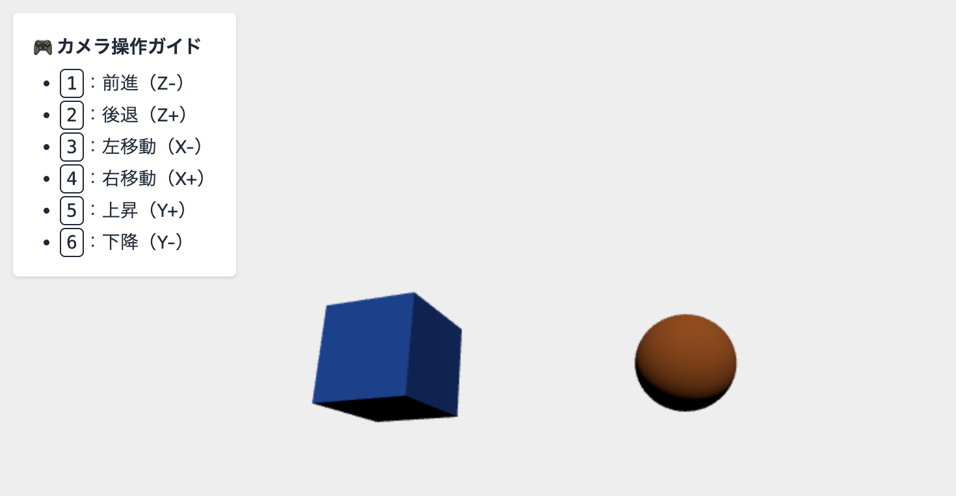
Geometory

Slide 9
DEMO

